Slide 1
Teil I: Einführung in Data Science
DrThM
06.10.17

Slide 2
Was ist Data Science?
Teil I: Einführung in Data Science
Data Science kombiniert Statistik und Knowledge Discovery
Statistik:
Zuerst Vermutung („Modell aus Beobachtung“) anstellen danach Daten gezielt sammeln und dadurch Vermutung überprüfen („Hypothese verifizieren“)
Knowledge Discovery
Zuerst alle möglichen Daten sammeln danach explorativ Wissen extrahieren
Inspektion einer Datensammlung mit dem Ziel der Entdeckung von verwertbaren Wissen
Explorativ: Keine Modell/Beobachtung => möglichst wenige Grundannahmen
Verwertbar : Hier Kostenreduktion oder neuer Geschäftserfolg
DrThM

Slide 3
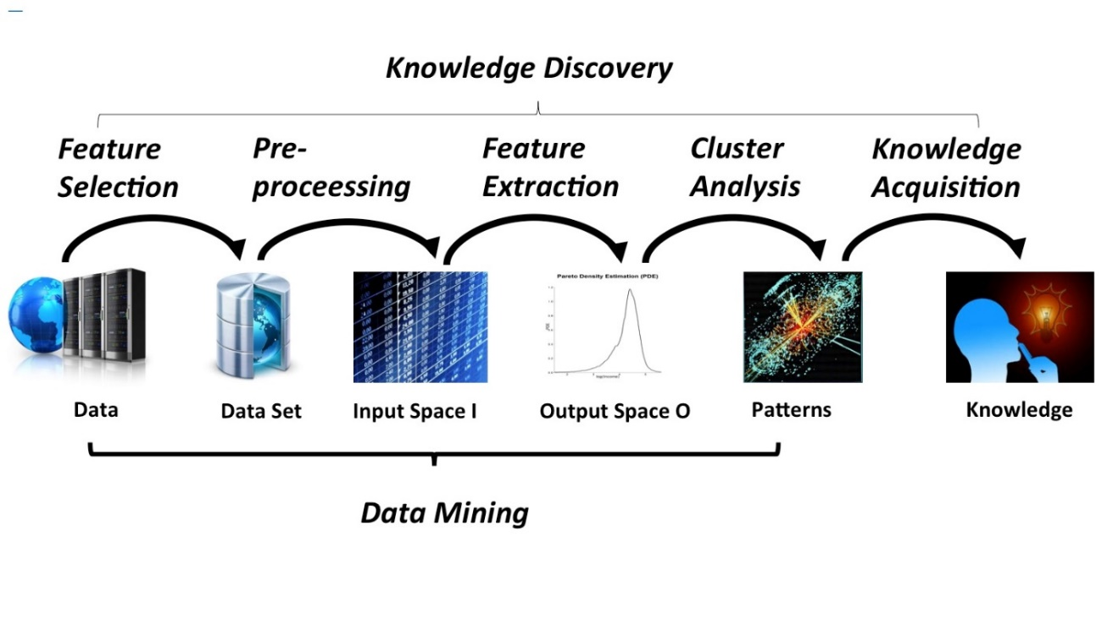
Wie funktioniert Data Science?
Teil I: Einführung in Data Science
Fragen:
Gehört die Information zu A, zu B oder zu C?
Gruppen A,B und C vorgegeben
Ist an den Informationen etwas komisch?
Wieviel?
Wie sind meine Informationen organsiert?
Gruppen nicht vorgegeben
Was sollte als Nächstes getan werden?
Antworten über…
Überwachtes (Machinelles) Lernen (1)
Anomaly/Outlier Detection
Zum Beispiel über Regression
Unüberwachtes (Machinelles) Lernen (1)
Zum Beispiel über Reinforcement Learning
Anschauliche Beispiele unter: https://www.youtube.com/watch?v=0XyV91VYrDs
(1) Siehe 2ten Teil des Vortrages
Notes:
Preprocessing/Cleaning: z.B. Fehlstellen-Behandlung, Ausreißer Behandlung, Datenfehler
2.) Anomalien (Fehlerhafte Geräte)
3.) Vorhersagen von Umsatz oder Anzahl von Geräten
5.) Automatische Regelung eine Heizung

Slide 4
Prozess der Knowledge Discovery
Teil I: Einführung in Data Science
Prozess wird immer iterativ und meist in Schleifen wiederholt durchgeführt
Im Allgemeinen wird „machine learning“ im 4.ten Schritt angewendet
Zur Anschaulichkeit im 2ten Teil des Vortrages liegt hier der Fokus auf cluster analysis
Als Beispiel „feature selection“ betrachten
Thrun, M;.C.: A System for Projection Based Clustering through Self-Organization and Swarm Intelligence, Springer (in print), Heidelberg, 2017
Notes:
Preprocessing/Cleaning: z.B. Fehlstellen-Behandlung, Ausreißer Behandlung, Datenfehler

Slide 5
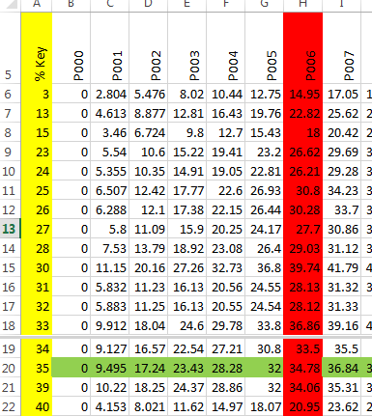
Generierung eines strukturierten Datensatzes
Teil I: Einführung in Data Science
Herausforderung beim Datensammeln
Auflösung –> Experten fragen!
Relevanz der Features je nach Problemstellungen
Im Normalfall Unstrukturiert vorliegend
Liegen vor als Zahlen, Schriftzeichen, Hexadezimal codiert, An/Aus (0/1) gekennzeichnet, Arrays, usw…
In vielen „Unterordnern“ verteilt gespeichert
Variablenbezeichnung nicht einheitlich/Bedeutung unklar
Falsches Preprocessing wurde automatisiert durchgeführt
Strukturiere Datensatz
Spalten =Variablen/Merkmale/Eigenschaften/features, z.B. Temperatur
Zeilen: Fälle/Cases, z.B. Device
Key: Eindeutige Zuordnung, z.B. Zeit, Seriennr.
Observation: Genau ein (möglichst numerischer) Wert pro Fall und Variable!
-> Für alle Analysen eine Voraussetzung!
-> Zeitaufwendig
Variablen/Features ->
Fälle/Cases ->
DrThM
Notes:
Auflösung: der kleinste Unterschied zwischen Messwerten, den ein Messgerät gerade noch erfassen kann/sinnvoll soll

Slide 6
Betrachtung eines Features
Teil I: Einführung in Data Science
Thrun, M;.C.: A System for Projection Based Clustering through Self-Organization and Swarm Intelligence, Springer, Heidelberg, 2017
Notes:
Preprocessing/Cleaning: z.B. Fehlstellen-Behandlung, Ausreißer Behandlung, Datenfehler

Slide 7
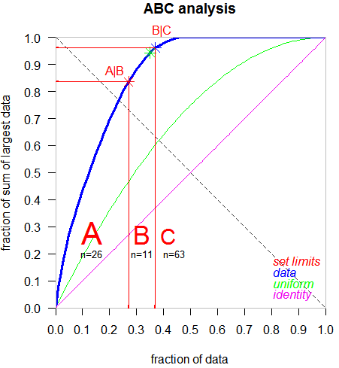
Feature Extraction: Betrachtung und Transformation einer Variable
Teil I: Einführung in Data Science
Ziel transformiere jedes Feature mit einer Methode um höhere Analysen („advanced analytics“) anzuwenden
Oft Nebeneffekt: Wissensgewinn/Anwendung
Beispiel:
Ausgangslage: Kundenbetreuung benötigt Zeit und generiert Umsatz => Extracted Feature: Umsatz/Zeit
Transformation: Blaue Kurve
Methode: Programmierte ABC-Analyse
Nebeneffekt:
Gruppe A: Kunden die den höchsten Umsatz bei geringstem Aufwand generieren
Gruppe B: Umsatz entspricht Aufwand
Gruppe C: Viel Aufwand für wenig Umsatz
Hier entspricht Transformation nur einer Sortierung, Normierung/Prozentuierung und geschickten Aufsummierung der beiden Features (Umsatz und Zeit)
Meistens komplizierter!
Yield
Effort
Thrun/Ultsch/Lötsch: https://cran.r-project.org/web/packages/ABCanalysis/index.html
Data Insights unter Dr. Böhme

Slide 8
Folgerungen
Teil I: Einführung in Data Science
Fragestellung/Problemstellung sollte möglichst vom Experten kommen!
Analysemethoden-Wahl je nach Fragestellung
Analyse-Werkzeuge werden meistens kombiniert (1)
Mathematische Voraussetzungen zu beachten
Viele Kombinationen sind nicht sinnvoll oder richtig
Anti-Beispiel: Principal Component Analysis (PCA)+kmeans
Tiefes Verständnis der Vor und Nachteile einzelner Methoden notwendig
Erfahrung in Datenanalyse relevant
Sinnvolle Analyse ab etwa 100 Fällen möglich
(1) Thrun, M;.C.: A System for Projection Based Clustering through Self-Organization and Swarm Intelligence, Springer (in print), Heidelberg, 2017

Slide 9
Wieso möglichst viele Daten?
Teil I: Einführung in Data Science
Explorativ! => Wir wissen (ohne Hypothese) im Voraus nicht welche Variablen wir brauchen
Sehr viele Variablen => Sehr viele Dimensionen
Jede Dimension könnte mit jeder anderen interessante Kombinationen bilden
d.h. idealerweise wären 100^{n} Daten nötig
Hochdimensional: Bei uns ca. 200 Dimensionen!
Aber Nutzung von Phänomenen des Hochdimensionalen Raumes möglich (1)
Das ist ein Beispiel für mathematische Voraussetzungen
Warum nicht automatisierte Komplettlösung?
Feature Selection und Preprocessing je nach Anwendungsbeispiel
Explorativ!
Feature Extraction erfordert immer einen Data Scientisten
Cluster-Analyse erfordert immer einen Data Scientisten
Viele mathematische Voraussetzungen zu beachten (je nach Methodenkombination)
Vor-und Nachteile der Methoden sind abzuwägen
(1) Verleysen, Werz et. Al. On the effects of dimensionaility on data analysis, 2003

Slide 10
Mustererkennung über Cluster-Analyse
Teil I: Einführung in Data Science
DrThM

Slide 11
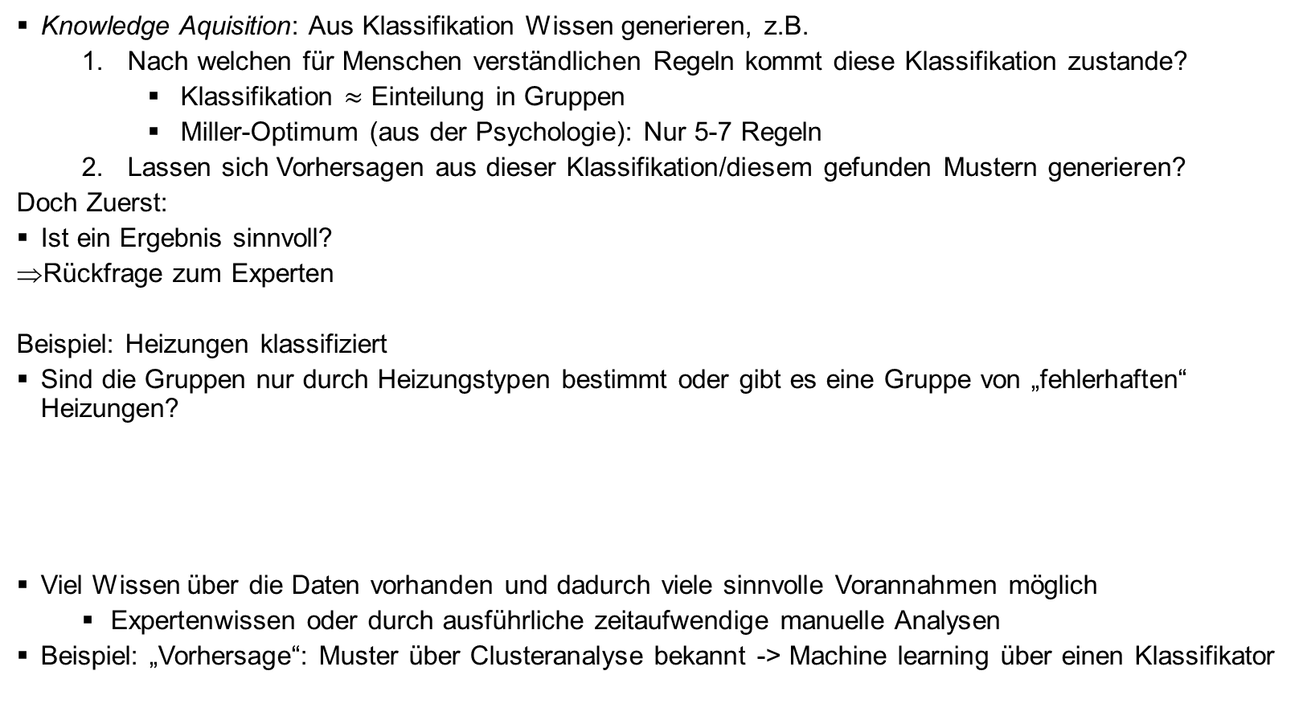
Folgerungen (Knowledge Akquisition)
Teil I: Einführung in Data Science
Knowledge Aquisition: Aus Klassifikation Wissen generieren, z.B.
Nach welchen für Menschen verständlichen Regeln kommt diese Klassifikation zustande?
Klassifikation $≈$ Einteilung in Gruppen
Miller-Optimum (aus der Psychologie): Nur 5-7 Regeln
Lassen sich Vorhersagen aus dieser Klassifikation/diesem gefunden Mustern generieren?
Doch Zuerst:
Ist ein Ergebnis sinnvoll?
Rückfrage zum Experten
Beispiel: Heizungen klassifiziert
Sind die Gruppen nur durch Heizungstypen bestimmt oder gibt es eine Gruppe von „fehlerhaften“ Heizungen?
Viel Wissen über die Daten vorhanden und dadurch viele sinnvolle Vorannahmen möglich
Expertenwissen oder durch ausführliche zeitaufwendige manuelle Analysen
Beispiel: „Vorhersage“: Muster über Clusteranalyse bekannt -> Machine learning über einen Klassifikator
Wann sind Automatisierung sinnvoll möglich?
DrThM

Slide 12
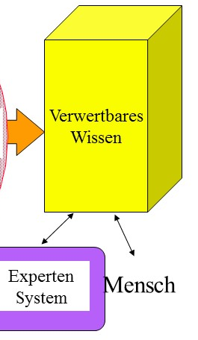
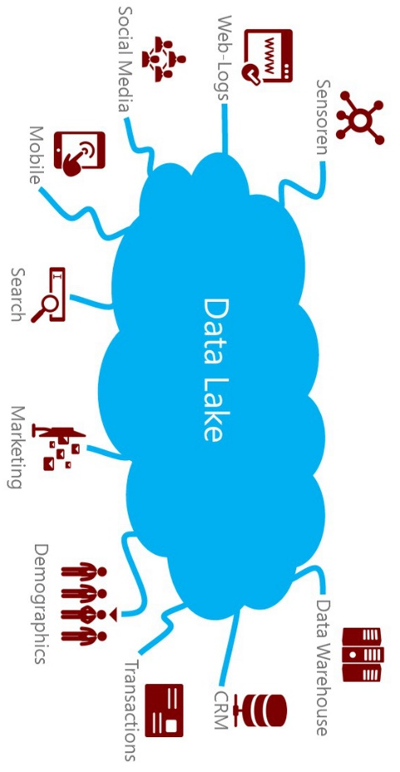
Zusammenfassung Data Science
Teil I: Einführung in Data Science
„Knowledge Discovery– Magie“
Richtige Auswahl und Kombination von Methoden unter Beachtung von Fragestellung und mathematischen Voraussetzungen
Kreisförmiger und wiederholter, manueller Durchlauf der Knowledge Discovery
Ca. 80% Arbeitsaufwand für Datenverarbeitung (feature selection, preprocessing feature extraction), falls Datensatz strukturiert vorliegt
Automatisierungen nur mit vielen Vorannahmen möglich (Expertenwissen, Mathematik, sehr präzise definierte Problemstellung)
Wichtig: Strukturierte Daten und Experte!
Details: Vorlesung Knowledge Discovery by Prof. Dr. Ultsch, Uni Marburg

Slide 13
Teil I: Einführung in Data Science
Vielen Dank fürs Zuhören.
Noch Fragen?
DrThM

